Slide 1
局部有源忆阻器在混沌电路中的应用
Locally-Active Memristor and its Application in Chaotic Circuit
姓 名：刘文杰
导 师：顾梅园

Slide 2
CONTENT
01
忆阻器介绍
02
非易失性与局部有源性
03
研究内容和方法
04
谢谢大家

Slide 3
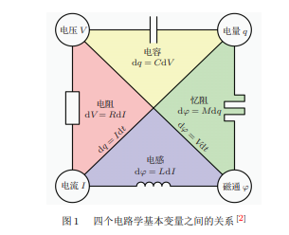
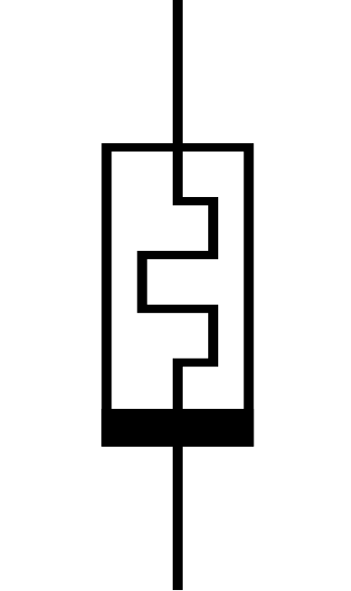
1.1 忆阻器的发现
In his 1971 paper, Chua extrapolated a conceptual symmetry between the non-linear resistor (voltage vs. current), non-linear capacitor (voltage vs. charge) and non-linear inductor (magnetic flux linkage vs. current) 1971年，美国华裔科学家蔡少棠教授根据电路关系完整性推断出继电阻、电容、电感后存在第四种基本元件——忆阻器。忆阻器是一种具有非易失性（记忆性）的非线性器件，又称记忆电阻。
Electronic symbol
——by Chua, L. O. (1971), "Memristor—The Missing Circuit Element (reprint on CiteSeerX)", IEEE Transactions on Circuit Theory, CT-18 (5): 507–519,
Notes:
其中，u输入，y输出，x状态变量。Chua在提出忆阻器是，将忆阻器分成了两类：流控和压控。按输入信号的类型决定。

Slide 4
1.2 忆阻器分类
 | 扩展忆阻器 | 通用忆阻器 | 理想忆阻器
电流控制
电压控制
L. O. Chua, “Everything you wish to know about memristors but are afraid to ask,” Radio engineering, vol. 24, no. 2, pp. 319-368, 2015.

Slide 5
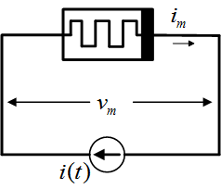
1.2 忆阻器的展开式
Chua 忆阻器展开式
L. O. Chua, “Resistance switching memories are memristors,” Appl Phys A, vol. 102, pp. 765-783, 2011.

Slide 6
1.3 忆阻器的特征
任意一个两端器件，如果对它施加周期性的电压源或者电流源激励（不包含直流分量），其输出呈现出过原点的“8”字滞回曲线，则该器件可以被称作是忆阻器。
L. O. Chua, “Everything you wish to know about memristors but are afraid to ask,” Radio engineering, vol. 24, no. 2, pp. 319-368, 2015.

Slide 7
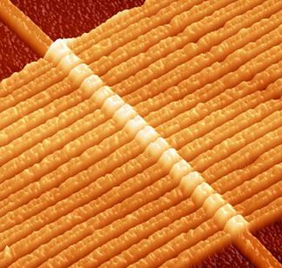
1.4 忆阻器的实现
2008年5月，惠普公司实验室在《自然》上首次发表了忆阻器的实现，实验室的Stan Willianms 和 Strukov等利用纳米材料研制出一个真实的忆阻器。研究成果震惊了国际电工电子技术世界，极大的唤起了人们开展忆阻器及其电路的研究兴趣。
这是惠普实验室特制的由17个二氧化钛忆阻器组成的阵列。这些导线大约有50纳米宽，也就是150个原子。忆阻器的纳米级尺度和非易失性存储特性使其非常适合制作大规模集成电路，实现人工神经网络中的突触单元等，对机器学习，人工智能领域等具有重要意义。
——"The missing memristor found" (PDF). Nature. 453 (7191): 80–83. Bibcode:2008Natur.453...80S. doi:10.1038/nature06932. ISSN 1476-4687. PMID 18451858.
Notes:
其中，u输入，y输出，x状态变量。Chua在提出忆阻器是，将忆阻器分成了两类：流控和压控。按输入信号的类型决定。

Slide 8
2.1 忆阻器的非易失性与局部有源性
通用忆阻器
Power-Off Plot (POP) - 描述 dx/dt 随x的变化规律（在i=0时）。通过POP图我们可以分析忆阻器的平衡点稳定性与非易失性。
非易失性 —在不同的初始状态下忆阻器呈现忆阻不同.
局部有源性 —其中的一个忆阻值为负，能对外提供能量.
L. O. Chua, “Everything you wish to know about memristors but are afraid to ask,” Radio engineering, vol. 24, no. 2, pp. 319-368, 2015.
Notes:
数学角度证明非易失性

Slide 9
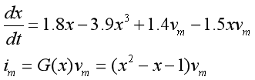
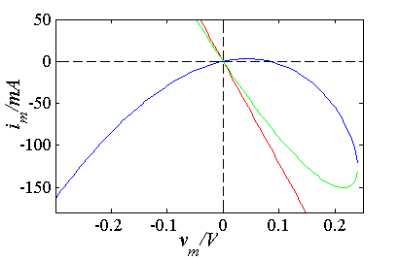
2.2 非易失性、局部有源性举例
无非易失性
有非易失性
绿色曲线-局部有源
非易失性原理!
如果忆阻器的POP图与X轴有两个或者两个以上的平衡点是负斜率的，那么该忆阻器有非易失性。
局部有源原理!
t=0时，忆阻的阻值为负，且该平衡点稳定。可以对外提供能量。
Notes:
是不是每一个忆阻器都具有非易失性呢,讲解全局稳定，x(0)<2, dx/dt >0 else <0

Slide 10
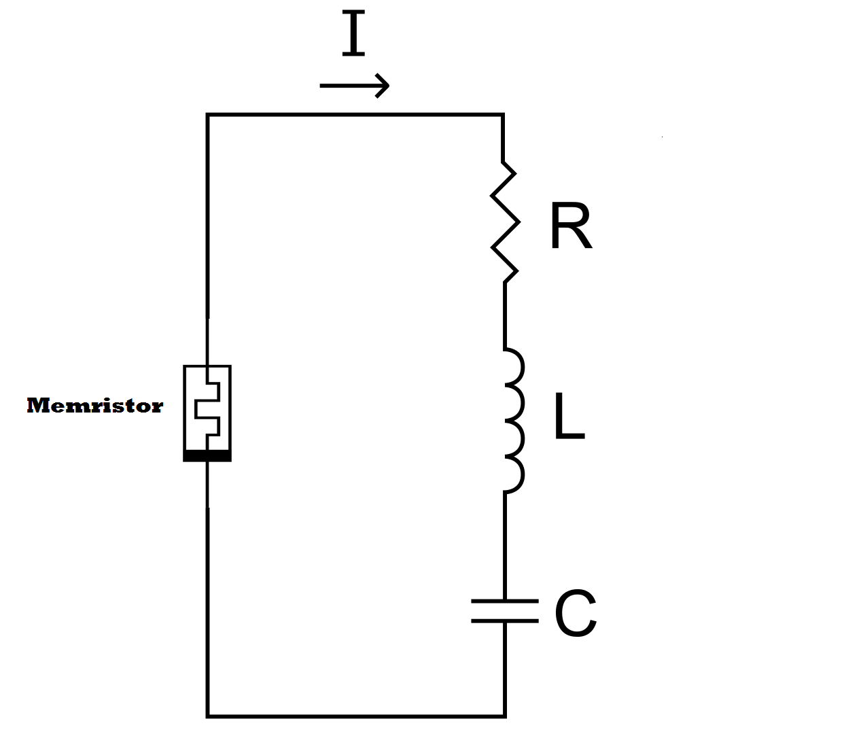
2.3 验证局部有源
通过我们提出的忆阻器设计一个振荡电路，验证忆阻器的局部有源特性。并对混沌电路的动力学特性进行研究与分析。

Slide 11
3.1 研究的主要内容
局部有源忆阻器
数学模型
频率与滞回曲线的关系
非易失性
分析平衡点稳定性
局部有源性、非线性
状态变量初值与忆导值的关系
混沌电路设计
非线性动力学分析
初值与振荡关系
时域波形图
二维三维相图
特征值判断系统稳定性
分岔图
李雅普诺夫指数图
判断是否混沌、分析进入混沌状态的条件

Slide 12
3.2 研究的主要方法
● 频率与滞回曲线图
● 状态变量初值与忆导值的关系
● 初值与振荡关系
………
局部有源忆阻器模型
验证局部有源特性
设计混沌电路
使用忆阻器
混沌电路非线性动力学分析
绘制DC-VI图
简单串联电路
分叉图
李雅普诺夫指数
系统特征值
平衡点稳定性、非易失性
绘制POP图
忆阻器展开式定理

Slide 13
2017·03
谢谢大家！
Notes:
以上是我的全部分享内容，最后谢谢王老师给我这次出国交流的机会，我真的学到了好多。谢谢王老师这两年半对我的关心和照顾。谢谢大家的聆听。如有问题，也请各位老师和同学给予批评指正！谢谢大家。

